Slide 1

QQ：263900239

Slide 2
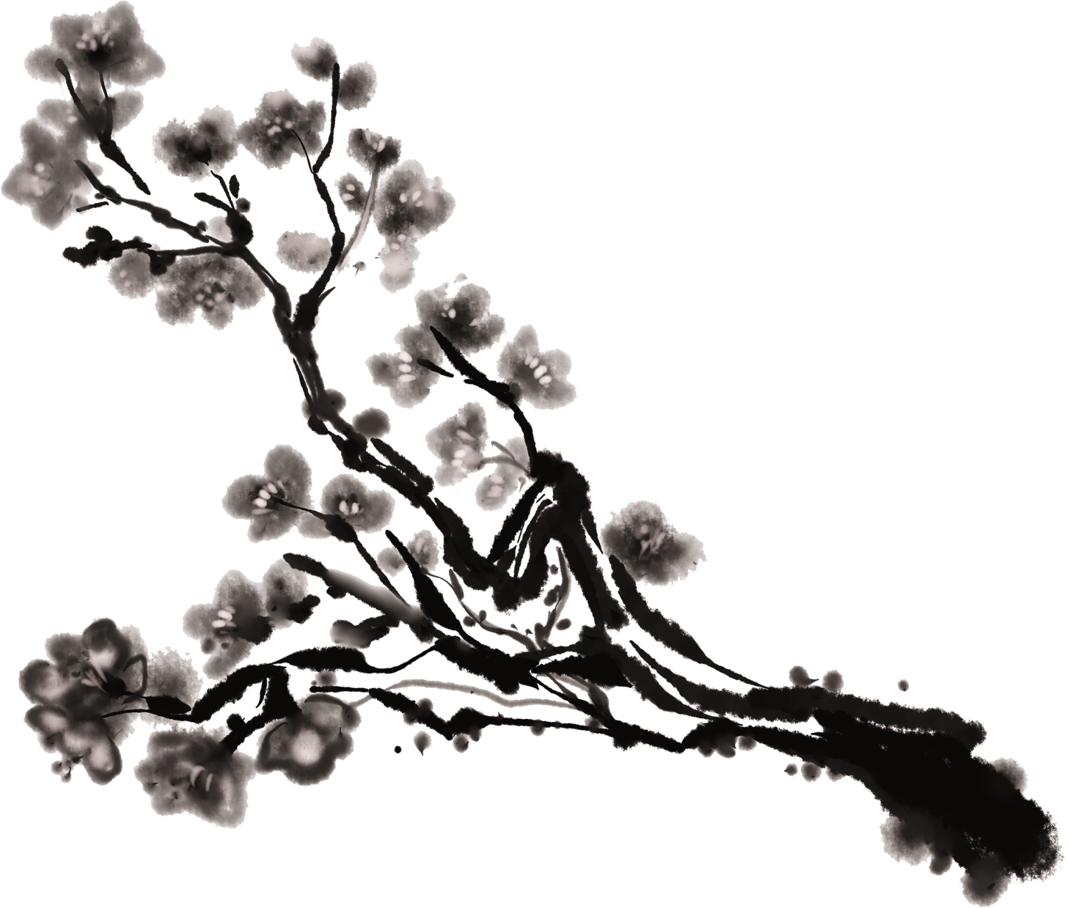


语文 五年级 下册
*
梅花魂
4

Slide 3

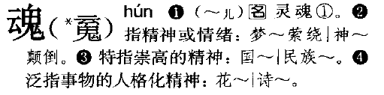
梅花具有哪些品质呢？
不畏严寒
凌寒怒放
“魂”是什么意思？
“梅花魂”是什么意思？
指像梅花一样的精神。

Slide 4

作者简介
陈慧瑛，著名作家、诗人。1946年出生于新加坡，归侨，祖籍福建厦门。
主要作品：《无名的星》《展翅的白鹭》《厦门人》等。

Slide 5
背景介绍
陈慧瑛出身于书香世家，自祖父这一代开始出洋到新加坡,经过努力与奋斗，陈家已经是新加坡无人不晓的华侨领袖。

Slide 6

默读学习提示，明确本课的学习任务。
1.想一想课文写了外祖父的几件事，尝试概括。
2.从外祖父的言行中体会外祖父的感情，作好批注。
3.结合课文内容，思考课文题目“梅花魂”的含义，与同学交流。

Slide 7



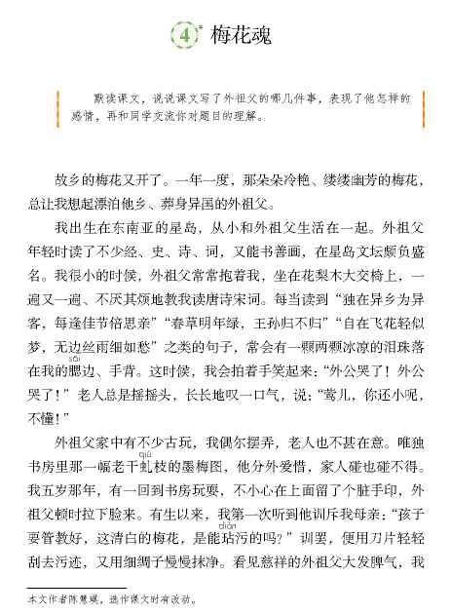
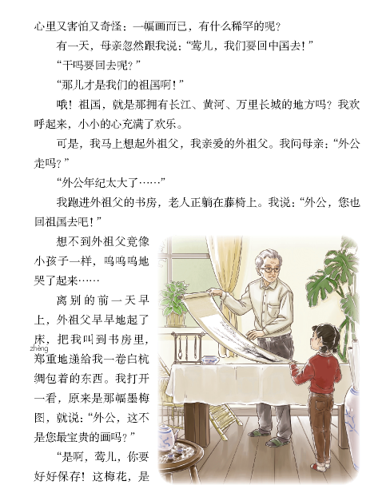
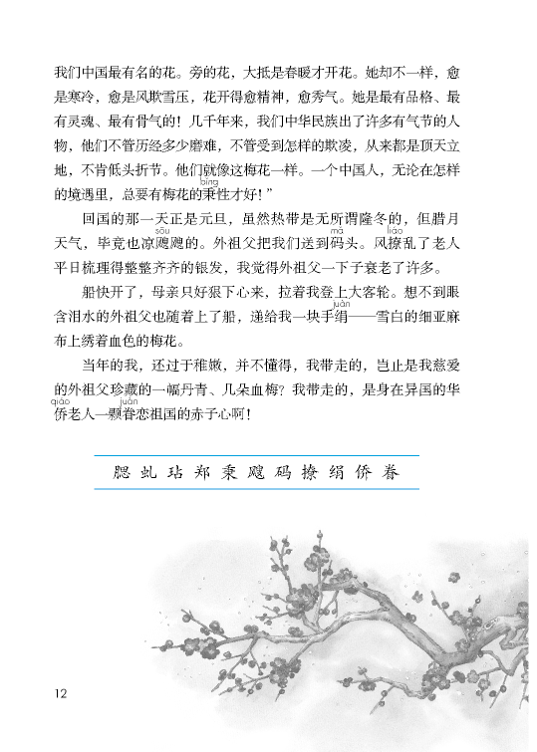
初读课文
点击图标，听范读
自由读课文，读准字音，读通句子。

Slide 8

读音不要受熟字的影响而出错，注意辨析，反复读词语以巩固读音。
学认字
sāi
qiú
diàn
zhèng
bǐng
sōu
腮
边
虬
枝
玷
污
郑
重
秉
性
凉
飕飕
mǎ
liáo
juàn
qiáo
juàn
码
头
撩
乱
手
绢
华
侨
眷
恋

Slide 9

词语解释
弄脏；使有污点
孩子要管教好，这清白的梅花，是能玷污的吗？
玷污
一个中国人，无论在怎样的境遇里，总要有梅花的秉性才好！
秉性
性格
我带走的，是身在异国的华侨老人一颗眷恋祖国的赤子心啊！
眷恋
（对自己喜爱的人或地方）深切地留恋

Slide 10


互动课堂
学习任务一
默读课文，概括课文写了外祖父的哪几件事。
提示 先根据时间顺序，把全文分成几部分，再想想每部分的主要内容。

Slide 11
4
由梅花引出对外祖父的回忆
5
6
7
1
8
14
2
9
10
按时间顺序，具体叙述了外祖父爱国思乡的五件事情
15
11
16
12
3
点出外祖父寄托在墨梅图和梅花中的爱国情怀
13

Slide 12
4
5
6
7
1
8
14
2
9
15
10
11
16
12
3
13

Slide 13

总结：课文写了外祖父的哪几件事？
1.吟诗落泪
2.珍爱墨梅图
3.思国伤怀
4.赠墨梅图
5.送梅花手绢

Slide 14
学习任务二
运用这些方法深入体会课文《梅花魂》表达的思想感情，边读边作批注。
回顾课文《祖父的园子》《月是故乡明》用到的体会思想感情的方法。
《祖父的园子》：
将感情蕴含在园中的花朵、虫子、鸟儿等具体事物中。
《月是故乡明》：
用典型的事例和直抒胸臆的语句表达了强烈的思乡之情。

Slide 15
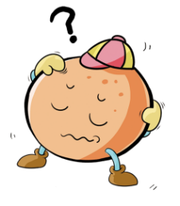
交流互动
小组围绕下列问题进行交流：
1.课文主要表达了外祖父怎样的感情？
2.你是从外祖父的哪些言行中体会到的呢？

Slide 16
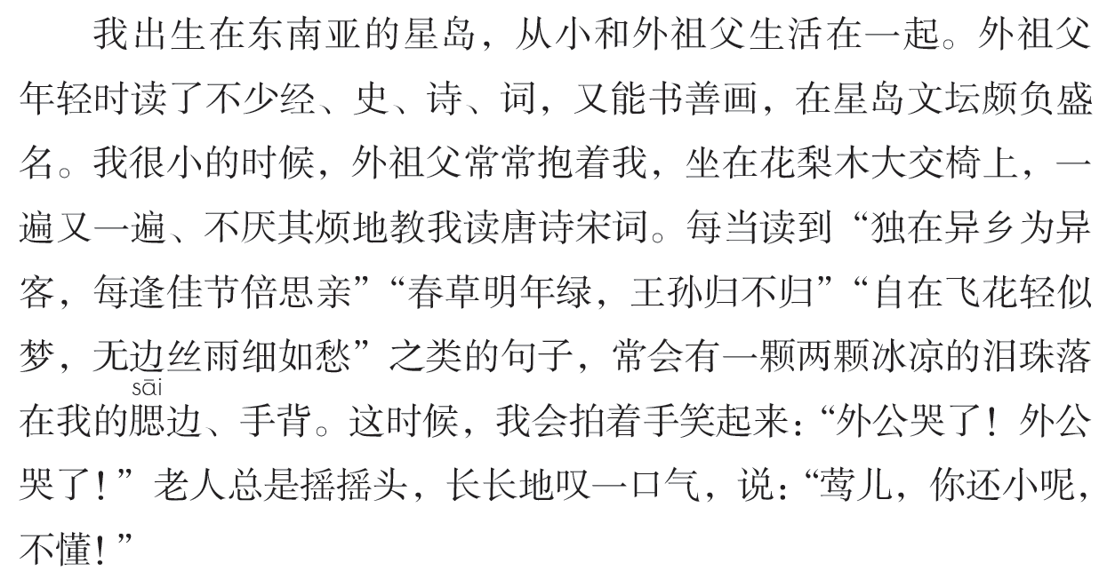
表达了外祖父对墨梅图的珍爱、对祖国的思念。

Slide 17
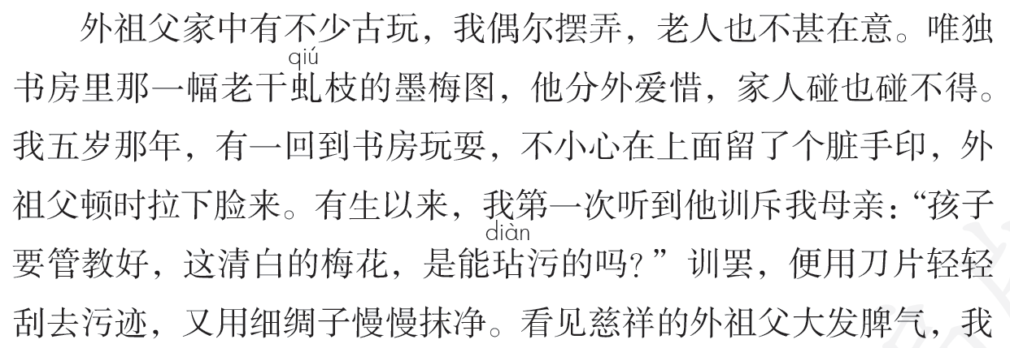
表达了外祖父对墨梅图的珍爱、对祖国的思念。

Slide 18
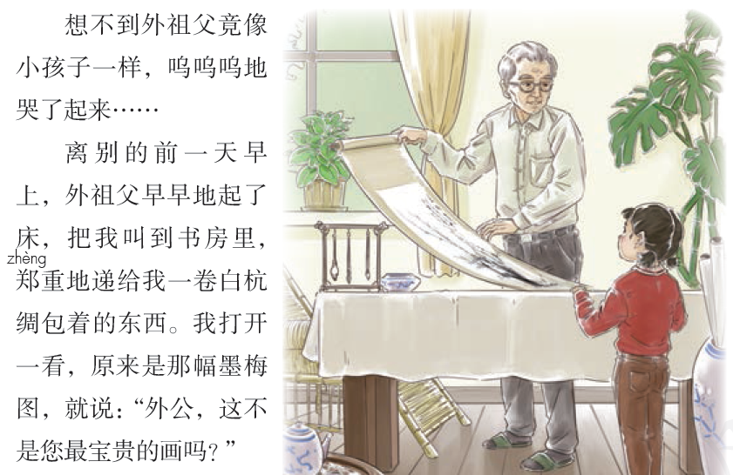
我是从外祖父的这些言行中体会到的：

Slide 19
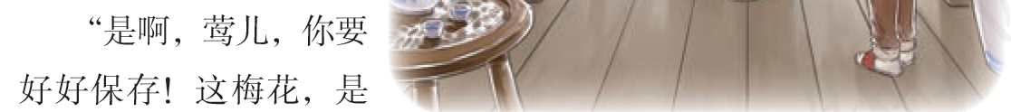
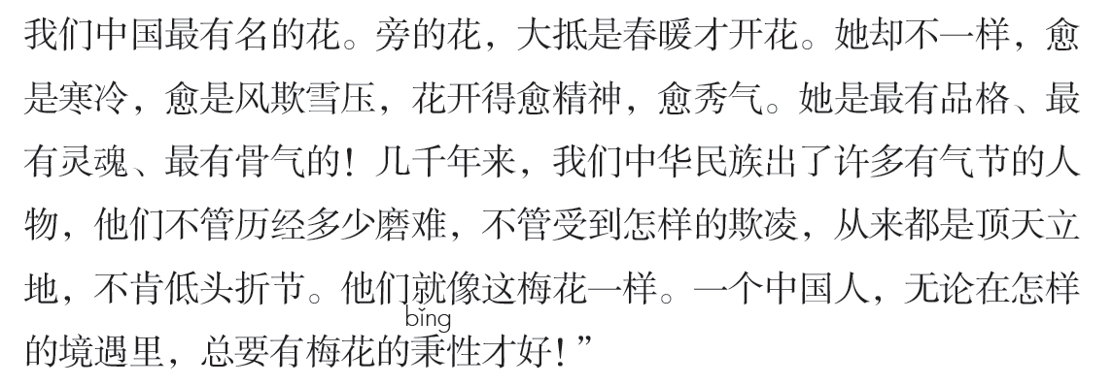
我是从外祖父的这些言行中体会到的：

Slide 20
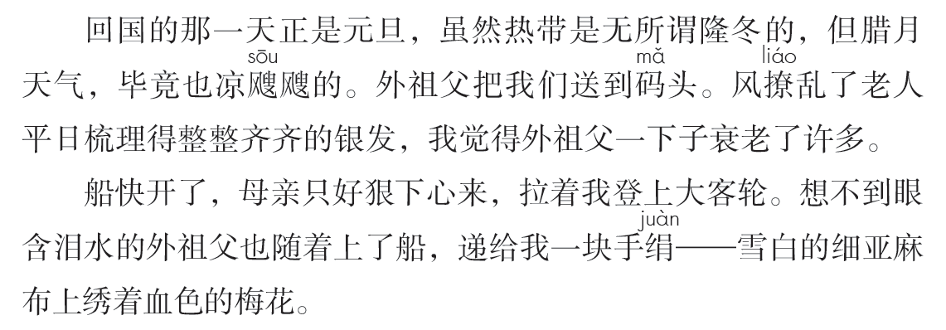
我是从外祖父的这些言行中体会到的：

Slide 21
课文写了外祖父三次流泪，你觉得这三次流泪有什么共同之处？
每当读到……之类的句子，常会有一颗两颗冰凉的泪珠落在我的腮边、手背。
想不到外祖父竟像小孩子一样，呜呜呜地哭了起来。
想不到眼含泪水的外祖父也随着上了船，递给我一块手绢——雪白的细亚麻布上绣着血色的梅花。

Slide 22
读到了思乡的诗词
自己无法回国
外祖父思念祖国的具体表现
既有离别之情，也有无法回国的遗憾

Slide 23
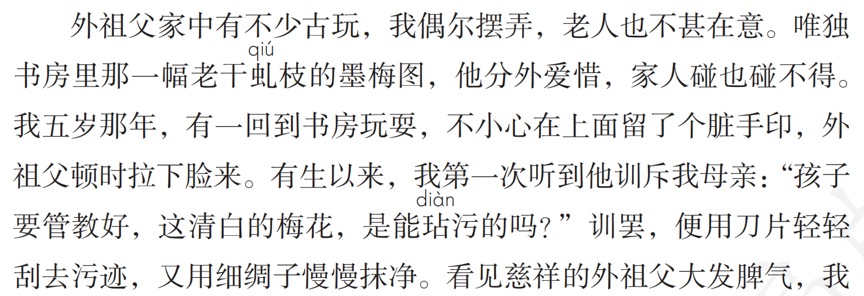
对墨梅图的珍爱和读诗词流泪之间有什么联系？

Slide 24
墨梅图和诗词都代表了中国文化，对墨梅图的情感和读诗词流泪时的情感是一致的，都饱含着对祖国的思念和眷恋 。

Slide 25

对比读一读
训罢，便用刀片刮去污迹，又用细绸子抹净。
训罢，便用刀片轻轻刮去污迹，又用细绸子慢慢抹净。
第二句更能表现外祖父对墨梅图的重视和珍爱。
全班齐读，读出老人对墨梅图的珍爱。

Slide 26
学习任务三
结合课文内容，思考课文题目“梅花魂”的含义，与同学交流。

Slide 27
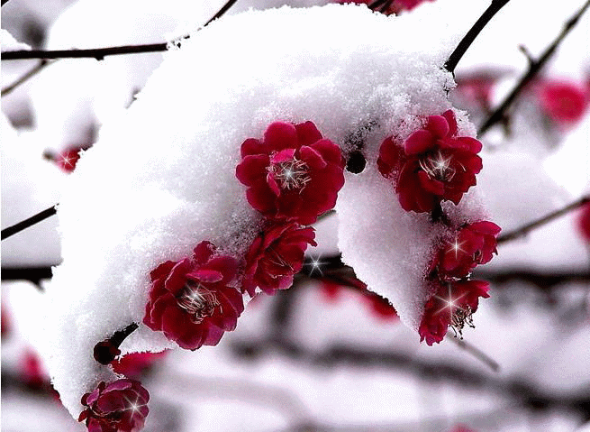
在外祖父眼中，梅花代表了中华民族的气节和中国人的秉性。
“梅花魂”就是梅花不畏严寒、坚毅不屈的精神和骨气。

Slide 28

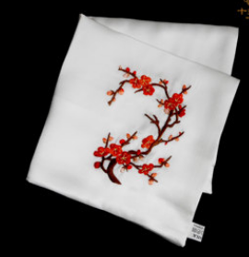
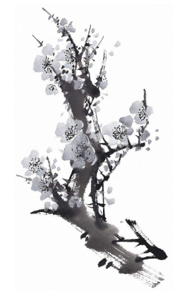
读了课文后，你觉得梅花魂还有什么含义？
外祖父的爱国情怀

Slide 29
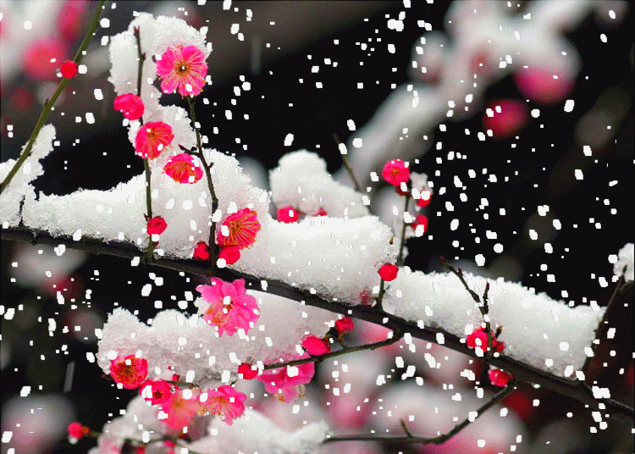
中国人坚毅不屈的民族精神的象征

Slide 30
课文中说“几千年来，我们中华民族出了许多有气节的人物……他们就像这梅花一样”。你知道哪些像梅花一样有气节的人物？

Slide 31
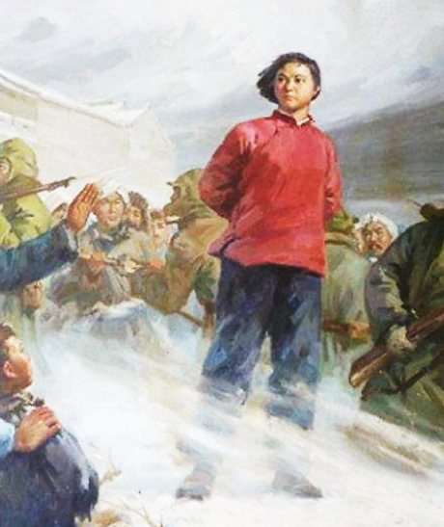
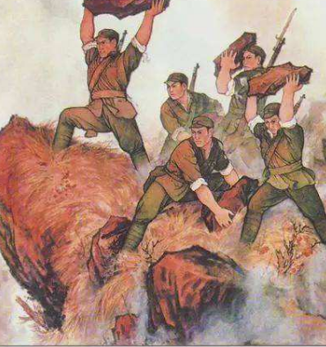
刘胡兰
狼牙山五壮士

Slide 32
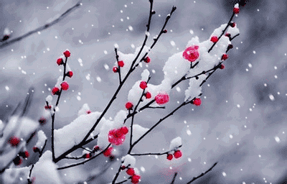
梅花魂
梅花迎寒怒放的精神
外祖父的爱国情怀
中华儿女坚毅不屈的民族精神

Slide 33


结构梳理
吟诗落泪
珍爱墨梅图
言行描写
梅花魂
思国伤怀
典型事件
赠墨梅图
体会情感
送梅花手绢

Slide 34


主题概括
《梅花魂》以 为线索，回忆了作者童年时代的经历，表现了外祖父 、
的深情。
梅花
思念家乡
眷恋祖国

Slide 35
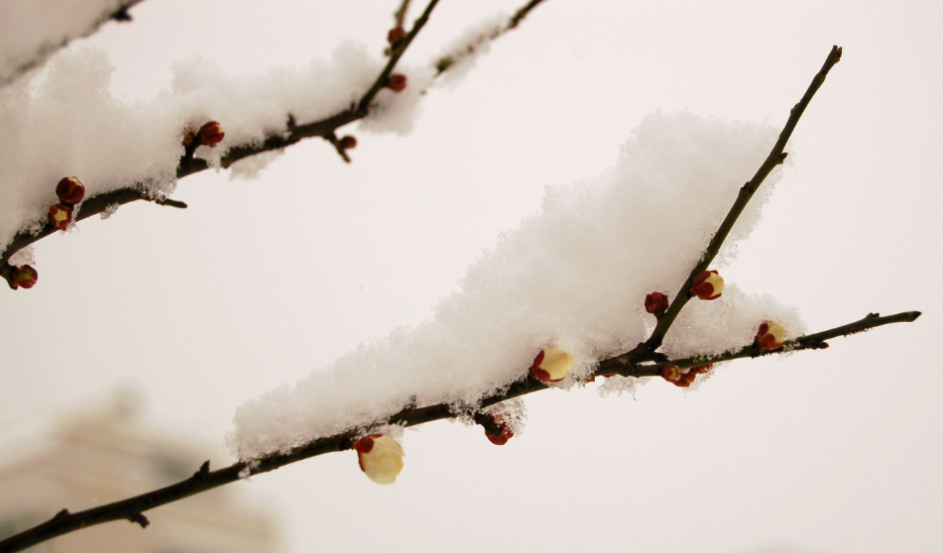


拓展延伸
墙角数枝梅，
凌寒独自开。
——[宋]王安石《梅花》

Slide 36
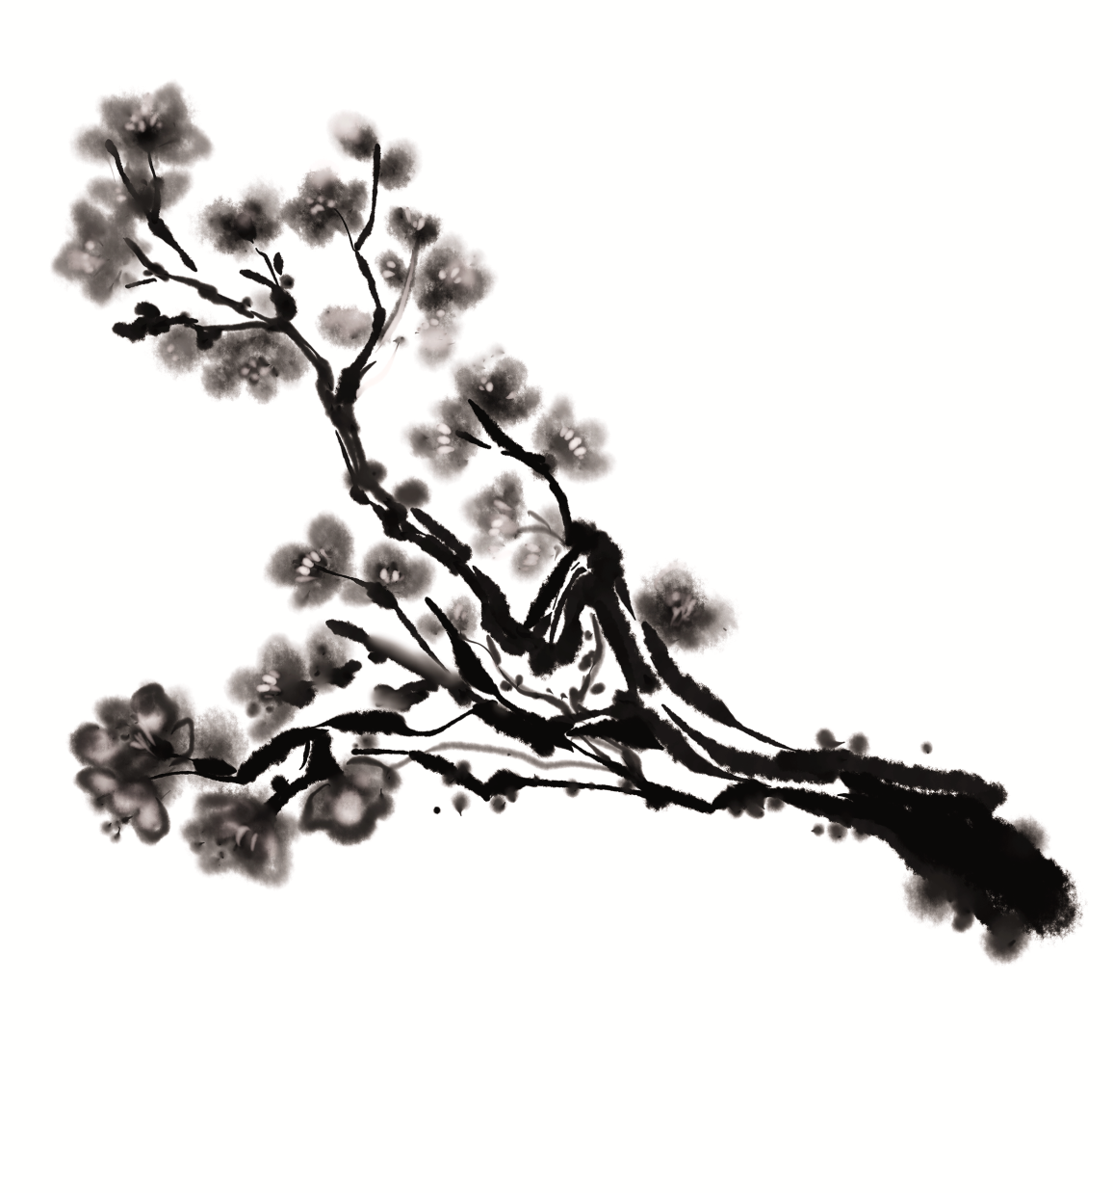

不要人夸好颜色，
只留清气满乾坤。
——[元]王冕《墨梅》

Slide 37
课堂演练
一、用“√”给红字选择正确的读音。
腮边（sāi sī） 玷污（zhàn diàn） 秉性（bǐng chéng） 冷飕飕（sōu shōu） 眷恋（juàn quàn） 手绢（juàn juān）
√
√
√
√
√
√

Slide 38
二、阅读陆游和毛泽东的《卜算子·咏梅》，根据下面的问题，选一选（填序号）。
①零落成泥碾作尘，只有香如故。
②待到山花烂漫时，她在丛中笑。
是宋代诗人陆游《卜算子·咏梅》中的诗句，毛泽东也写出了 的名句。这两首词共同表达出来的梅花的品质是（ ）（ ）。
A.伤感 B.思乡 C.高洁 D.傲寒
①
②
C
D

Slide 39



QICAIKETANG
七彩课堂 伴你成长

